Slide 1
Портфолио профессий
ГБОУ НАО «НСШ им. А.П. Пырерки»
г. Нарьян - Мар
Интерактивное игровое пособие
для детей младшего школьного возраста
Подготовила педагог-психолог
Ануфриева Я.В.
2026г.

Slide 2
Цели и задачи:
Развить эмоциональное отношение ребенка к профессиональному миру.
Формировать навык труда.
Формировать уважительное отношение к труду взрослых разных профессий.
Способствовать раннему проявлению у ребенка интересов и склонностей к конкретной профессии.
Постепенно формировать у ребенка готовность самостоятельно планировать, анализировать и реализовывать свой путь профессионального развития.
Развивать связную речь, память, внимание.

Slide 3
Инструкция пользователя
Выбери категорию (кликни на профессию).
Выполняй задания:
-«Расскажи о профессии»
-«Чего не стало?» (посмотри внимательно и запомни картинки)
Кликни на
Кликни на
Кликни на
-«Найди лишнее» : назови лишние предметы и кликни на
- «Отгадай загадки» (отгадай загадки. Кликни на загадку)

Slide 4
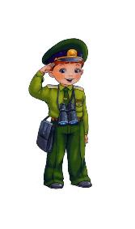

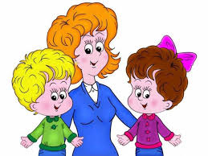
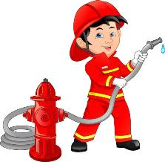


Воспитатель
Врач
Военный
Пожарный
Строитель
Швея

Slide 5
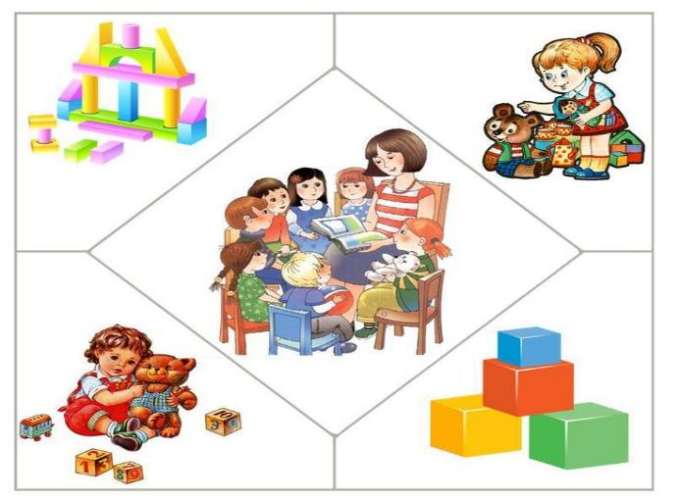
Расскажи о профессии

Slide 6



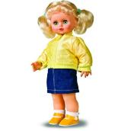
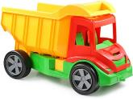
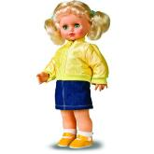
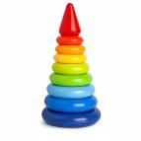

Чего не стало?

Slide 7
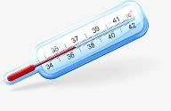

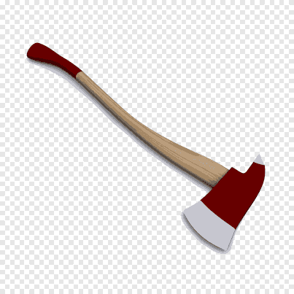

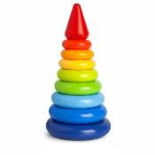

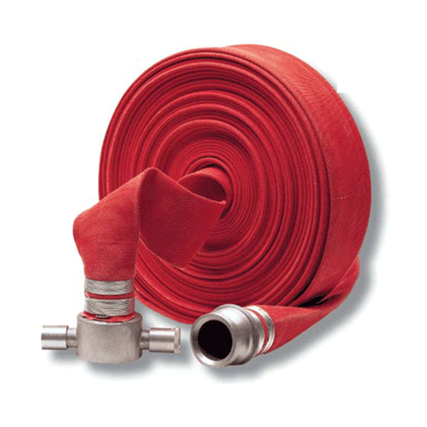

Найди лишнее

Slide 8

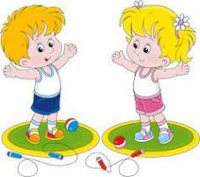
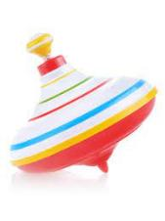

Отгадай загадки
Играть, танцевать,
Петь, рисовать,
Кушать, отдыхать,
Дети ходят в
То вприпрыжку, то вприсядку
Дети делают … .
Кто все сказки, и загадки,
И стихи на память знает?
В куклы, мячики, лошадки
Кто до старости играет?
Ребятам весело со мной:
На ножке я кручусь одной,
Пока верчусь, я не тужу,
Кружу — жужжу, жужжу — кружу.

Slide 9
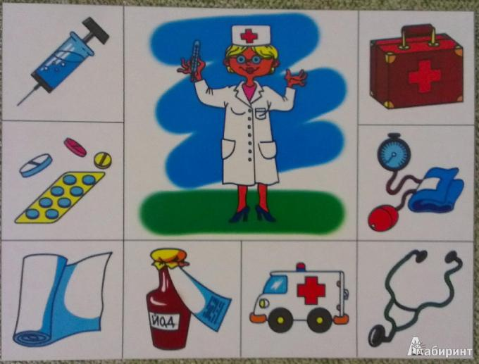
Расскажи о профессии

Slide 10

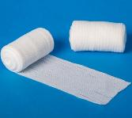


Чего не стало?

Slide 11






Найди лишнее

Slide 12




Отгадай загадки
Лечит маленьких детей,
Лечит птичек и зверей.
Сквозь очки свои глядит
Добрый доктор…
Этот врач не просто доктор,
Лечит людям он глаза,
Даже если видишь плохо, Разглядишь ты всё в очках.
Педиатра ты не бойся,
Не волнуйся, успокойся,
И, конечно же, не плачь,
Это просто детский…
Мне поставила вчера
Два укола

Slide 13
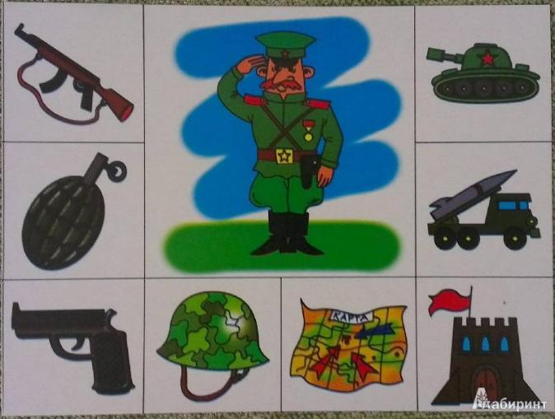
Расскажи о профессии

Slide 14
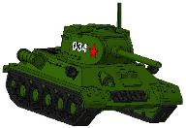


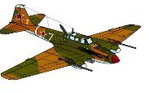

Чего не стало?

Slide 15

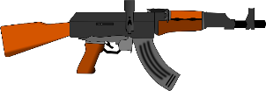



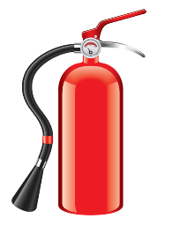

Найди лишнее

Slide 16

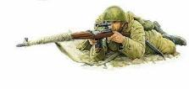
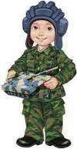
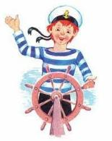
Отгадай загадки
Они в минуты
Спускаются с небес.
Распутав парашюты,
Прочешут тёмный лес,
Овраги, горы и луга,
Найдут опасного врага.
Он военный, он солдат,
Часто носит маскхалат.
Очень меткий он стрелок.
Угадать его ты смог?
Любую яму одолеет,
В бою остановиться не посмеет,
На гусеницах мчит вперёд,
За жизнь, за мир, за весь народ!
Полосатая рубашка,
Вьются ленты за фуражкой.
Он готов с волною спорить,
Ведь его стихия — море.

Slide 17
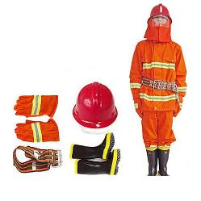
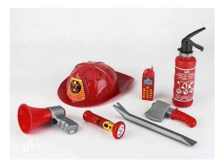
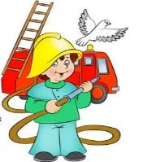
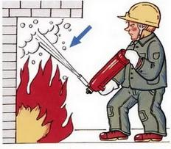


Расскажи о профессии

Slide 18



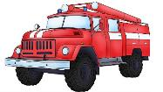
Чего не стало?

Slide 19
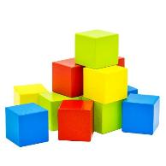



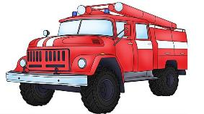
Найди лишнее

Slide 20

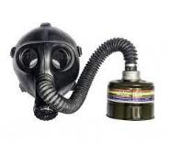
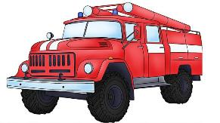

Отгадай загадки
Заклубился дым угарный,
Гарью комната полна.
Что пожарный надевает?
Без чего никак нельзя?
Выпал на пол уголек,
Деревянный пол зажег.
Не смотри, не жди, не стой.
А скорей залей…
Что за тесный, тесный дом?
Сто сестричек жмутся в нем.
И любая из сестричек
Может вспыхнуть, как костер.
Не шути с сестричками,
Тоненькими …
Я мчусь с сиреной на пожар,
Везу я воду с пеной.
Потушим вмиг огонь и жар
Мы быстро, словно стрелы.

Slide 21

Расскажи о профессии

Slide 22
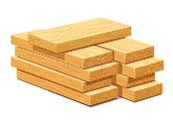
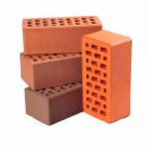
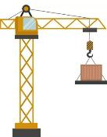
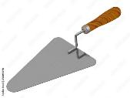

Чего не стало?

Slide 23






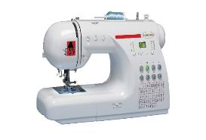
Найди лишнее

Slide 24


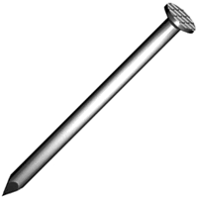

Отгадай загадки
Там, где строят новый дом,
Ходит воин со щитом.
Где пройдет он, станет гладко,
Будет ровная площадка.
Однорукий великан
Поднял руку к облакам.
Он работник очень важный
Строит дом многоэтажный.
У песочных ям,
У горы крутой,
Стоит великан
С железной рукой.
Сделан весь я из железа,
У меня ни ног, ни рук.
Я по шляпку в доску влезу, А по мне все стук, да стук.

Slide 25

Расскажи о профессии

Slide 26


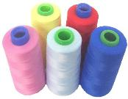
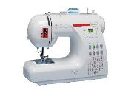

Чего не стало?

Slide 27


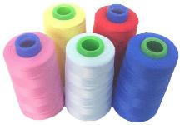


Найди лишнее

Slide 28
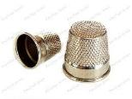
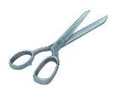


Отгадай загадки
Инструмент бывалый -
не большой, не малый.
у него полно забот,
он и режет, и стрижет
На пальце одном
ведерко вверх дном
Маленького роста я,
Тонкая да острая.
Носом путь себе ищу,
За собою хвост тащу.
На поляне шерстяной
пляшет тонконожка.
из-под туфельки стальной
выползает стежка

